Slide 1
데이터시각화 프로젝트
Oracle Database, SQL 프로젝트
19/11/15~19/11/17
데이터융합SW과 김정후

Slide 2
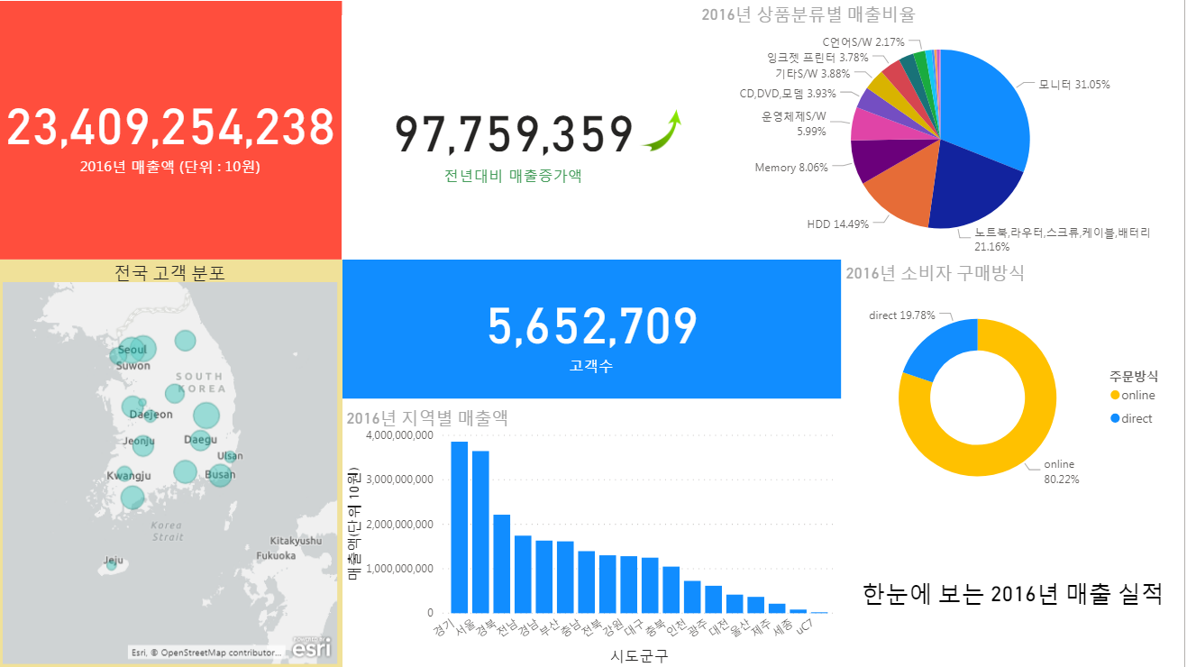
사용한 데이터 일자기준 입니다

Slide 3
개발환경
OS : MS Windows 7 Professional K 64bit
Tool : Oracle SQL Developer 버전 17.2.0.188,
Microsoft Power BI Desktop 2.75.5649.582 64-bit
개발언어 : PL/SQL
DBMS : Oracle 11g

Slide 4





ODBC를 통해 DBMS와 연동이 가능함
ODBC 드라이버 매니저
ODBC 드라이버

Slide 5
개요 및 프로젝트 목적
2016년 매출 실적 분석을 통하여 향후 사업전략을 계획하는데 참고하자고자 함.
프로젝트 목적 : Oracle DBMS서버에 저장되어 있는 CUSTOMER, ORDERS, ORDER_ITEMS,PRODUCT의 네개 테이블을 SQL명령을 통해 데이터 분석한 결과를 시각화 하는 것
산출물 : 회사의 2016년 매출 실적을 한눈에 볼 수 있는 시각자료와 SQL스크립트 파일

Slide 6
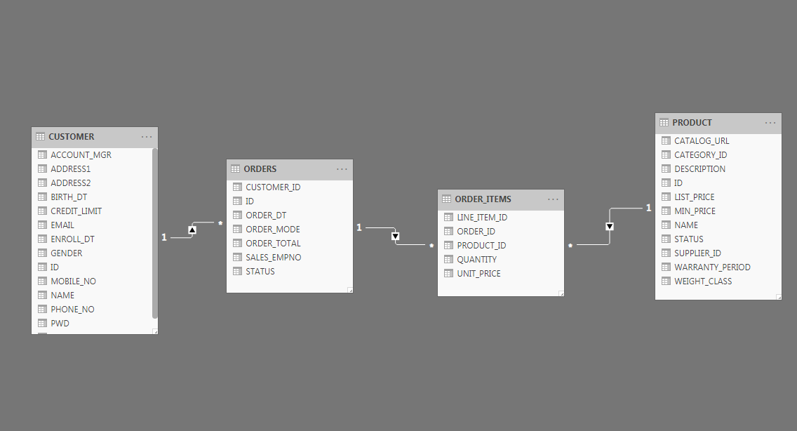
ER Diagram

Slide 7
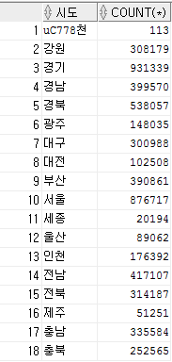
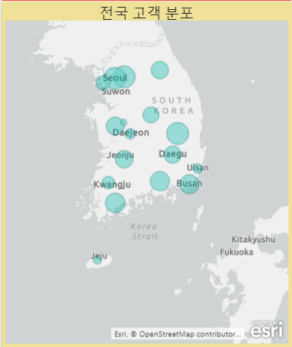
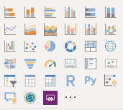
전국 고객 분포

Slide 8
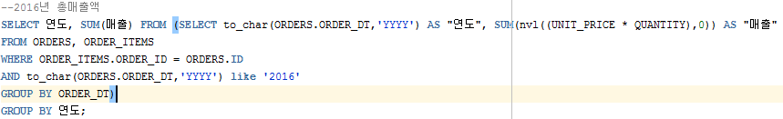
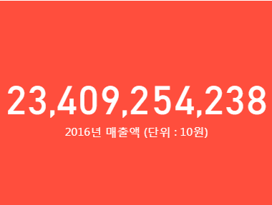

2016년 매출액 총합

Slide 9
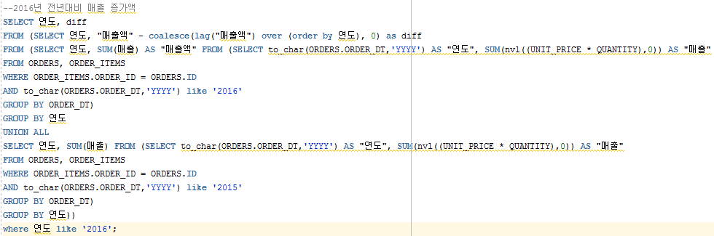
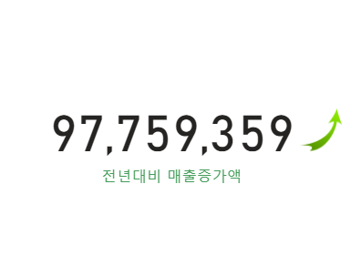

전년대비 매출 증가액

Slide 10



회사가 보관하고 있는 고객정보의 수

Slide 11
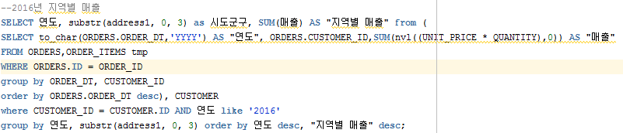
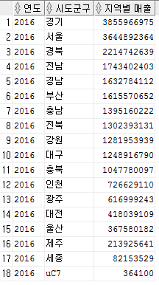
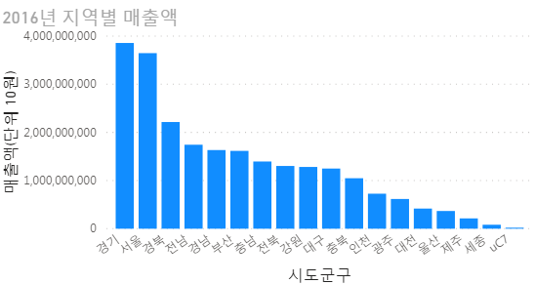
2016년 지역별 매출액

Slide 12
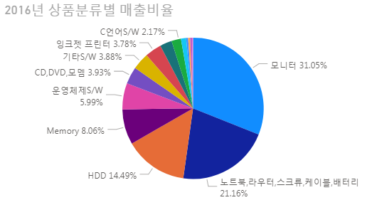
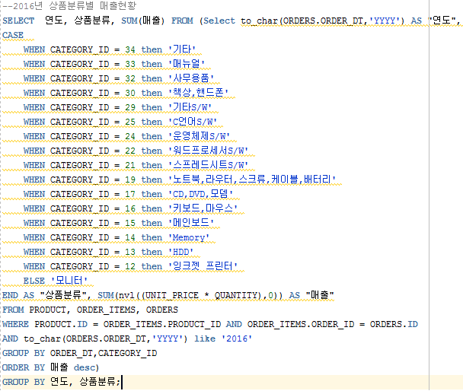
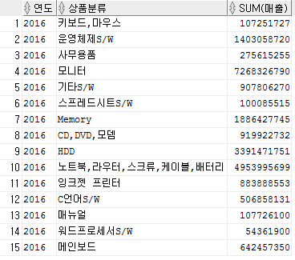
상품 분류별 매출비율

Slide 13
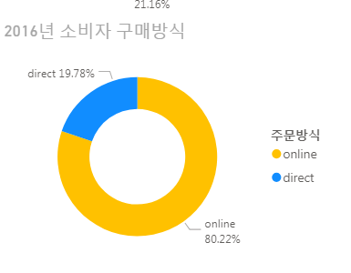
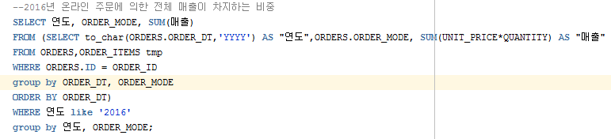

소비자 구매방식 (온라인/오프라인)

